Slide 1
Web Technology

Slide 2
Gepositioneerde elementen
Elementen hebben een standaard waarde: static
Een waarde anders dan static gebruiken en het element wordt een gepositioneerd element
Gepositioneerde elementen kunnen de eigenschappen top, left, bottom en right gebruiken voor plaatsing

Slide 3
Positioning
Normal flow algoritme: men plaatst elementen van boven naar beneden, eventueel van links naar rechts
Niet altijd nood aan, want scherm is breed genoeg om (blok)-elementen naast elkaar te zetten.
Mogelijkheden om dit te doen zijn: tabel met meerdere kolommen maken
Div structuren gebruiken en positioneren (gebruiken als container elementen)
…

Slide 4
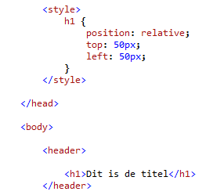
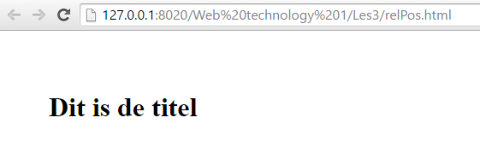
Relatieve positionering
Relatieve positionering is positie kiezen tegenover zijn “normal flow” positie

Slide 5
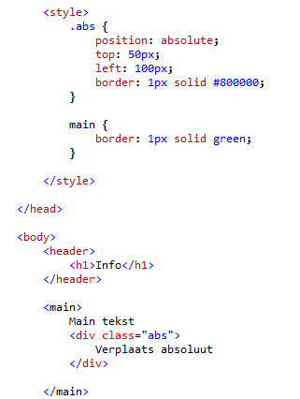
Absolute positionering
Absolute positionering neemt een element uit zijn normale flow en wordt relatief gepositioneerd ten opzicht van het eerste element dat een geen static position heeft!
Daarna wordt handmatig gepostioneerd
Met absolute positioning kunnen we elementen ook op elkaar plaatsen

Slide 6
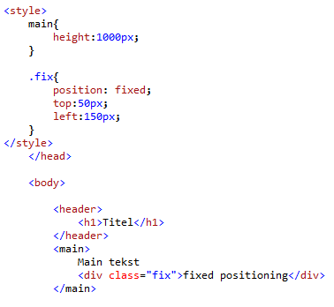
Fixed positionering
Een element wordt bevestigd op een specifieke plaats in een venster (ten opzichte van de body), waar het blijft staan, zelfs al wordt er bijvoorbeeld gescrold.

Slide 7
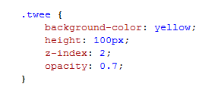
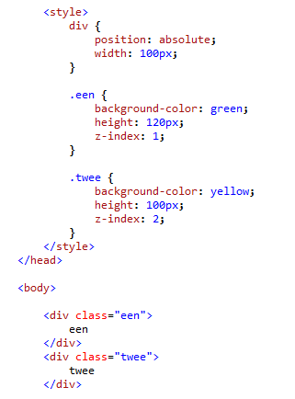
Z-Index
Manueel aanpassen van een overlapping
Geen z-index of gelijke index = de overlapping wordt bepaald door plaatsing binnen de DOM
Hogere waardes worden getoond boven lagere waardes
Elementen moeten gepositioneerd zijn vooraleer de z-index werkt!

Slide 8
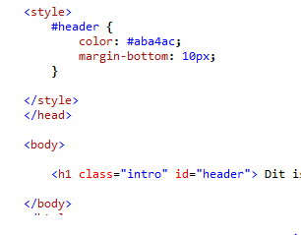
Over selectors
Primaire DOM selectors:
- ID selector
- Class selector

Slide 9
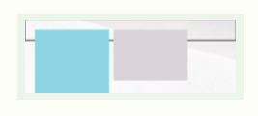
Floats clearen
We kennen ondertussen floats…
Clearen is noodzakelijk als:
- gefloate items groter kunnen zijn dan niet-gefloate content

Slide 10
Floats clearen
Clear: left / right / both;
Manieren om floats te clearen:
- We zagen reeds overflow:auto
- Clearen met een opeenvolgende element
- Manueel clearen

Slide 11
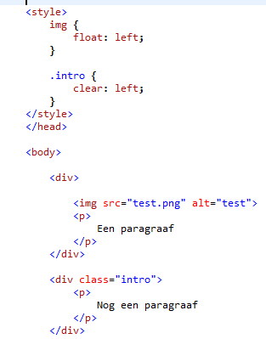
Floats clearen
Clearen met een opeenvolgend element

Slide 12
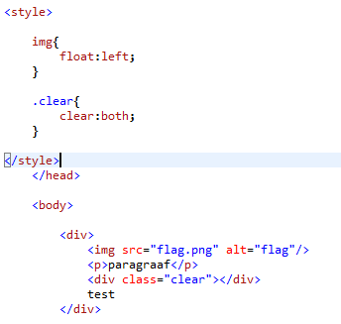
Manueel clearen

Slide 13
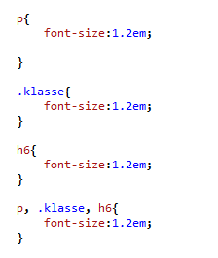
DRY: Don’t repeat yourself
Selectors combineren = beter!!

Slide 14
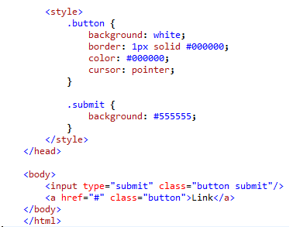
DRY: Don’t repeat yourself
- Stylen met samenstelling/mix van selectors

Slide 15
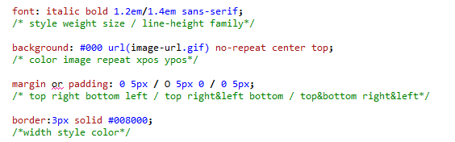
DRY = Don’t repeat yourself
Gebruik kortere noteringen

Slide 16
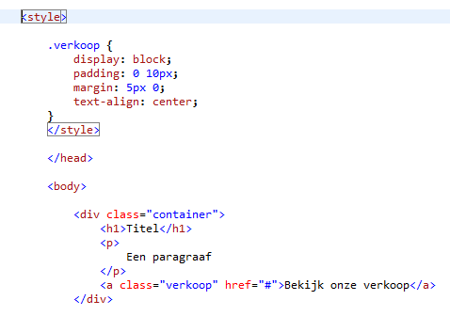
Display types
Block vs inline

Slide 17
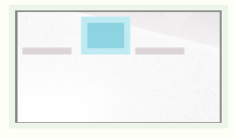
Display types
Inline-block
Zelfde flow als een inline element, maar gedraagt zich als een block level element

Slide 18
3 responsive ingrediënten
A flexible grid
Flexible images & media
CSS3 Media queries

Slide 19
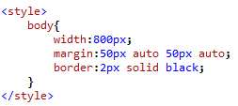
Responsive Web Design (RWD)
Hoe om te gaan met verschillende schermafmetingen?
Met de realiteit van smartphones, tablets,…?
Het antwoord: CSS Media Queries
Laat toe om verschillende stijlen te definiëren naargelang de schermgrootte of gebruikt toestel
Layout past zich automatisch aan deze eigenschappen

Slide 20
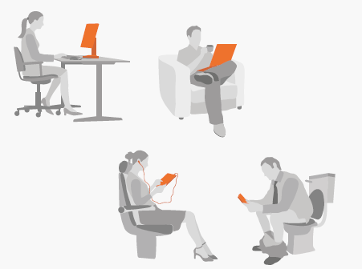
De mobiele revolutie
2013 = het jaar van Responsive Webdesign
Smartphone verovert de wereld
Verkoop van tablet explodeert
Mensen bezoeken websites op verschillende apparaten en schermformaten op verschillende manieren met andere behoeftes en context

Slide 21

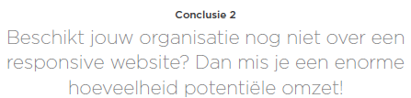
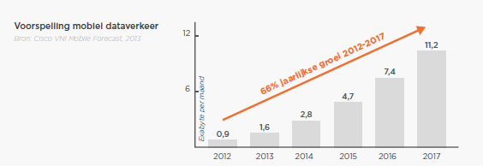
Definitie
Responsive webdesign is een ontwikkel –en denkwijze waarbij wordt getracht bezoekers van een website ongeacht schermformaat of apparaat een optimale gebruikservaring te bieden

Slide 22
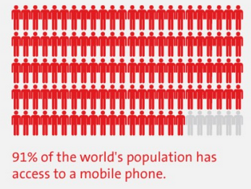
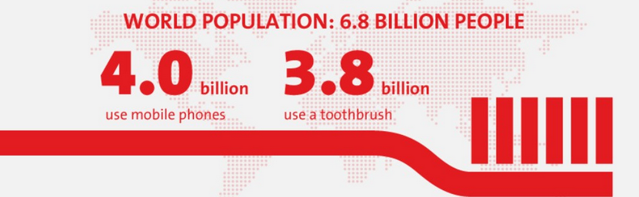
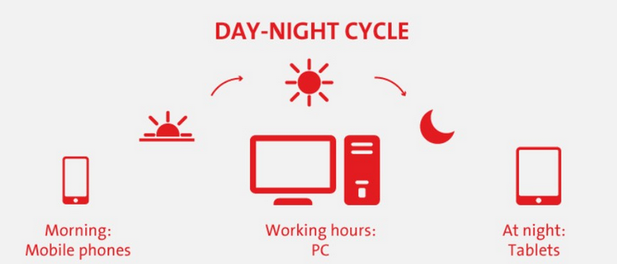
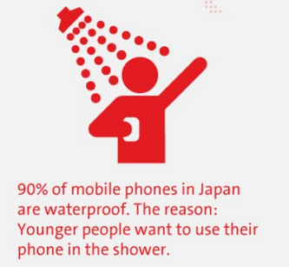
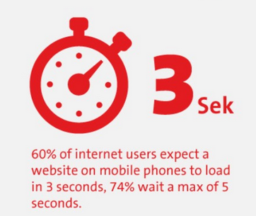
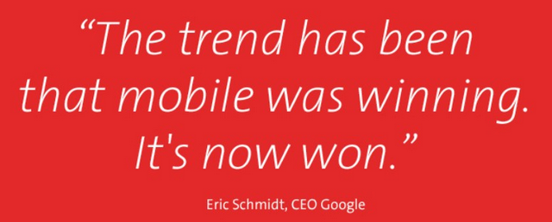
een snel evoluerende technologie..
www.cebit.de

Slide 23
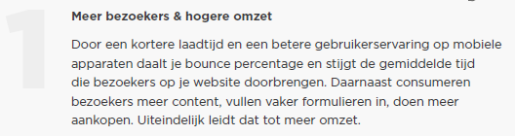
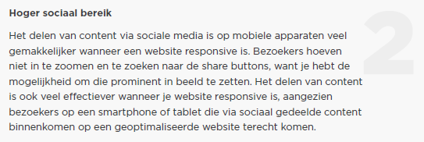
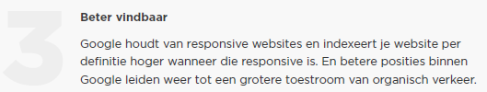
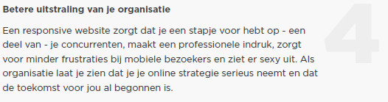
Voordelen Responsive Webdesign - organizaties

Slide 24
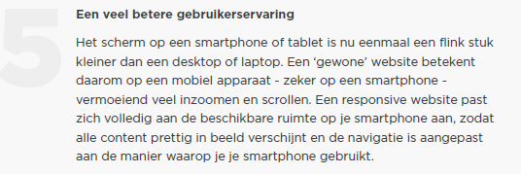
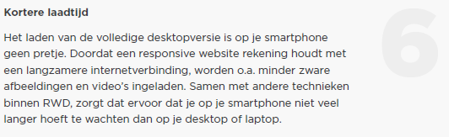
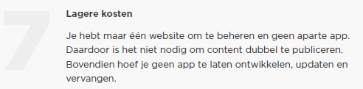
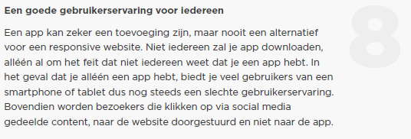
Voordelen Responsive Webdesign - gebruikers

Slide 25
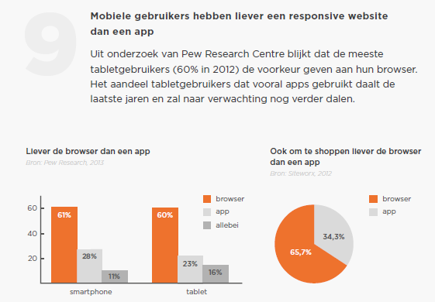
Voordelen Responsive Webdesign - gebruikers

Slide 26
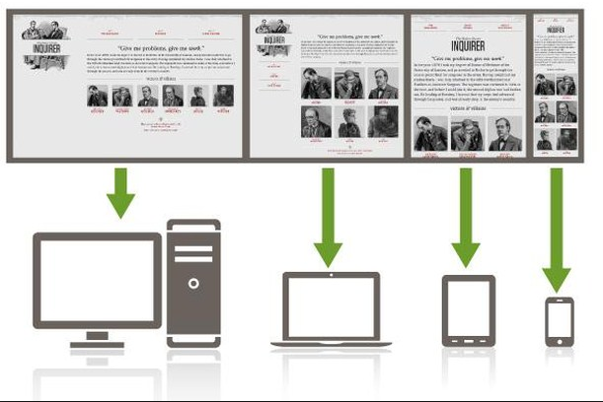
CSS Media Queries
Vandaag één van de belangrijkste “dingen” in CSS!
Laten ons toe om de layout aan te passen aan verschillende devices zonder inhoud te veranderen

Slide 27
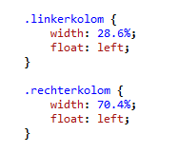
Responsive design basics
Vloeiende layout
Eenvoudigste oplossing: een proportionele layout = een layout die alle beschikbare ruimte gebruikt
PERCENTAGES gebruiken ipv pixels

Slide 28
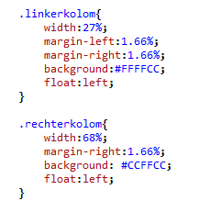
Responsive design basics
Kolombreedtes alleen aanpassen is uiteraard niet voldoende
Wat met margins, paddings, borders? Moeten ook worden aangepast..
Je kan margins ook een percentage geven..

Slide 29
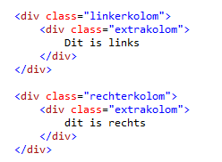
Responsive design basics
Wat met borders: je kan borders niet in % uitdrukken
Hier: voeg een div toe binnen een proportioneel gestylede kolom
( De box-sizing: border-box : zou ook een oplossing zijn.

Slide 30
FLUID LAYOUTS
Fluid layouts gebruike proportionele units (percentages) ipv pixels
De layout past zich aan wanneer het venster verandert
De FLUID FORMULE:
Target / Context = Result
Target: breedte van het element in pixels
Context: breedte van de parent in pixels

Slide 31

Vloeiende afbeeldingen
Gebruik max-width en zet ze op 100%
http://www.w3schools.com/css/css_rwd_images.asp

Slide 32
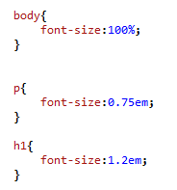
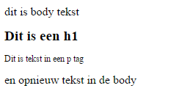

Vloeidende typografie
http://www.w3schools.com/cssref/css_units.asp
Vermijd ook hier pixels
Gebruik em
Op deze manier worden je letters proportioneel
https://www.sitepoint.com/css3-rem-units/

Slide 33

Media queries
Met een vloeiende layout zal je pagina zich automatisch aanpassen aan elke schermgrootte
Maar dit is geen garantie dat je pagina er overal goed zal uitzien
Bij de extremen (bijvoorbeeld hele kleine schermgroottes) zal je design vaak breken
Media queries kunnen hier helpen

Slide 34
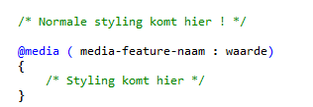
Media queries
Als aan de media query voldaan is, dan wordt de styling binnen de query toegepast
De styling wordt toegepast in toevoeging van de normale styling buiten de media query

Slide 35
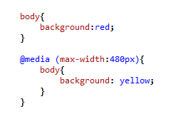
Media queries
Vaak gebruikte media-eigenschappen om media queries te maken:
Width : min-width / max-width
Height : min-height / max-height
Device-width / min-device-width / max-device-width
Orientation (portrait of landscape)
Device-aspect-ratio / min-device-aspect-ratio / max-device-aspect-ratio
http://www.sitepoint.com/media-queries-width-vs-device-width/ : width vs device-width
assigning an element a width property gives it its definitive, end-all-be-all width. You are stating that "element X's width is Y", plain and simple. Assigning an element the max-width property, however, is stating that "element X's width CANNOT be MORE than Y, but CAN be LESS than Y".
http://cssmediaqueries.com/overview.html

Slide 36
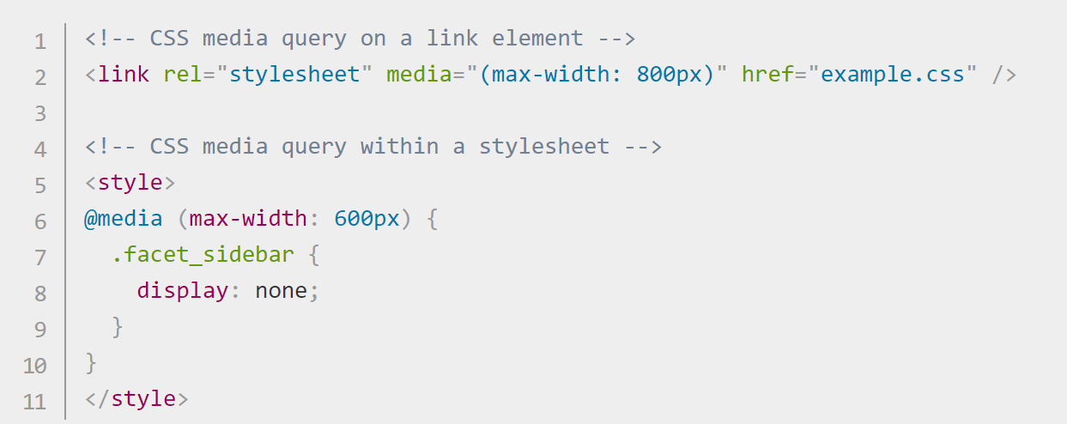
Media queries

Slide 37
Getting started
De viewport meta tag vertelt de browser hoe te gedragen wanneer het een webpagina zal renderen
Viewport = zichtbare gedeelte van de web pagina. Tussen verschillende devices is er een verschil: vb. Kleiner bij mobile phones
https://www.webucator.com/tutorial/advanced-css/media-queries/responsive-design-for-simple-blog-exercise.cfm#tutorial
HTML5 introduceert meta tag: geeft de browser instructies over hoe om te gaan met de pagina dimensies en het schalen
https://developer.mozilla.org/en-US/docs/Mozilla/Mobile/Viewport_meta_tag

Slide 38
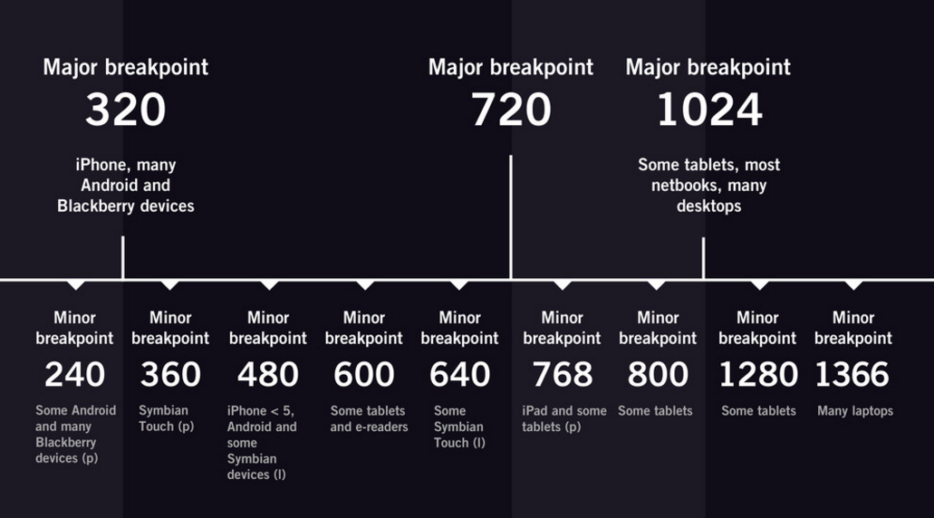

Slide 39
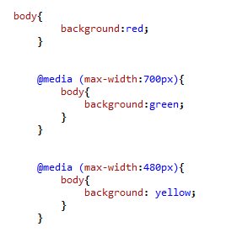
Media queries
Je kan gerust verschillende media queries na elkaar aanmaken

Slide 40
Media query - 2
<head>
<meta charset="UTF-8">
<title>Document</title>
<link rel="stylesheet" href="query900.css" media="screen and (max-width: 900px)">
<link rel="stylesheet" href="query500.css" media="screen and (max-width: 700px)">
<style>
</style>
</head>

Slide 41
Media queries
Vaak zal je bestaande styling “resetten” in je media queries

Slide 42
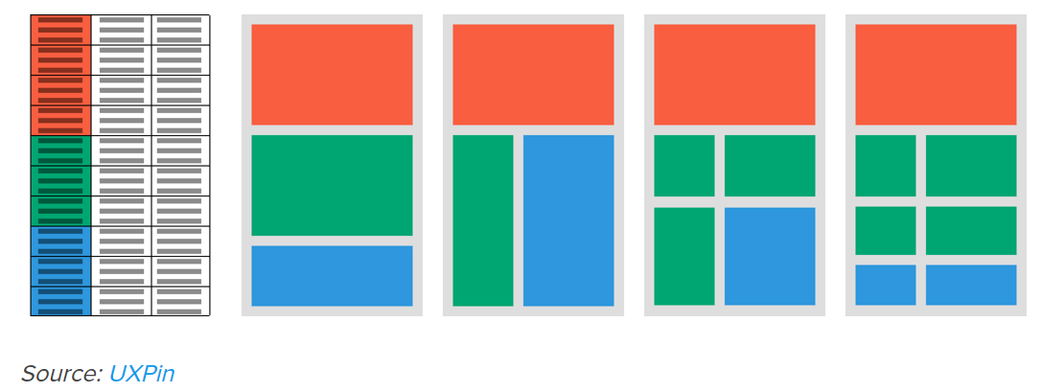
Mobile First Design

Slide 43
Mobile First – Progressive VS degradation
Progressive Enhancement: Mobile design moet eerst worden gedaan, daarna de rest. Het “kleinste” design zal enkel de noodzakelijke features bevatten.
Degradation: Begin met meest complexe situatie en eindig met het kleinste design. Nadeel is dat de meest belangrijke elementen de meest noodzakelijke elementen deel van het geheel zijn, en het moeilijk is om deze achteraf te onderscheiden

Slide 44
Breakpoints
Device
iPhone | 320px
iPhone | 480px
Tablets | 600px
Standard Websites | 992px
iPad landscape | 1024px
Wide Websites | 1224px
Wireframe voor bovenstaande “breakpoints” zodat je enkel nog oog moet hebben voor CONTENT

Slide 45
Mobile First Design Process
Stap 1. Content Inventory
Maak een document met alle elementen die je website nodig heeft
Stap 2: Visual Hierarchy
Stel prioriteiten op voor alle elementen en beslis hoe deze “prominent” moeten getoond worden
Stap 3: Design voor de kleinste breakpunten en “scale up”
Bouw de mobile wireframe eerst

Slide 46
Mobile First Design Process – cont’d
Stap 4: Maak “touch targets“ groter
Vingers zijn veel groter dan pixel-precise muis cursors. Apple raadt 44px vierkanten aan voor touch targets
Stap 5: Maak geen gebruik van hovers
Veel designers maken gebruik van hover en mouseover effecten, maar dit bestaat nog niet voor vingertips

Slide 47
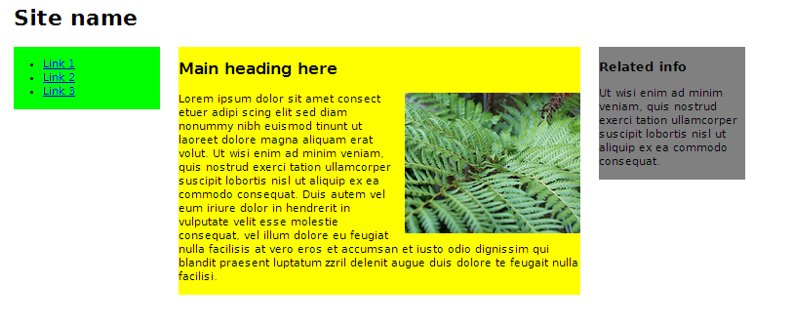
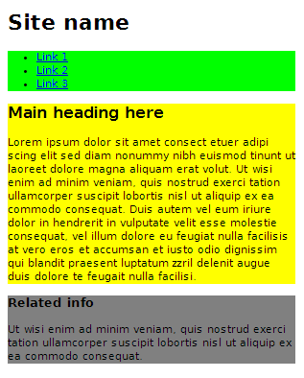
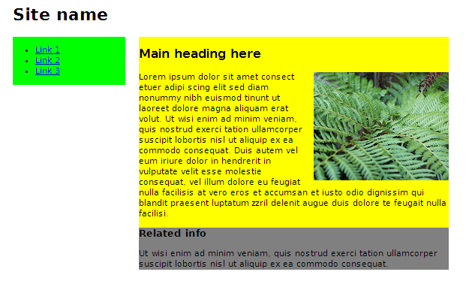
Oefening
@media (max-width:800px){
}

Slide 48
Mobile First – een voorbeeld
Content inventory & visual hierarchy
1. Nieuwste fiets model
2. Best verkochte fiets
3. Zoek een fiets
4. Bedrijfsnaam & logo
5. Navigatie
6, Zoeken
7. Tweede best verkochte fiets
8. Getuigenissen
In dit voorbeeld willen we dat de homepage elementen zoals bedrijfsnaam en hyperlinks naar de produkten bevat. Items als blogpostjes, forum passen in de doelstellingen van de website, maar weet dat niet alles past in een smartphone view. De prioriteiten van de website is het verkopen van fietsen!

Slide 49
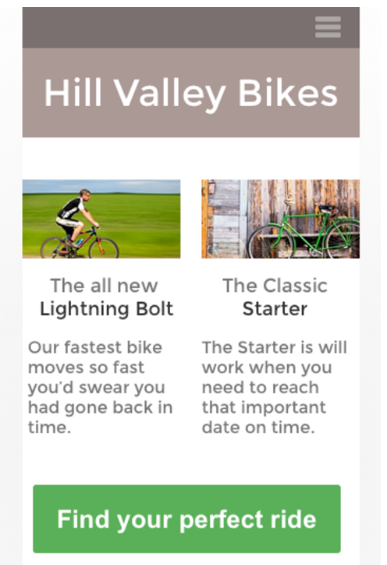
Mobile First – Zoek naar een design om de verkoop te laten stijgen
Mobile first laat ons nadenken over datgene wat echt belangrijk is. In de smartphone view, de best verkochte fiets en het nieuwste model moeten leiden naar onmiddellijke verkoop. Zaken zoals cadeaubonnen, minder populaire fietsen, laatste nieuws kunnen in andere pagina’s gezet worden.
Onderaan hebben we een grote groene knop voorzien om de gebruiker tot actie te laten overgaan door een single tap.

Slide 50

Mobile First – tablet view
Voor de tablet view hebben we meer mogelijkheden om tweederangs informative te tonen. Ook kunnen we de navigatie bovenaan over de totale breedte tonen, en inhoud toevoegen (getuigenis), om verkoop aan te moedigen. Je moet er voor zorgen dat je nog geen overload aan info weergeeft, want de verleiding is groot om ook al derderangs info te tonen (hou dit voor de desktop view)

Slide 51

Desktop view
Gift certificates
Customer testimonials
Blog post exploring the newest Lightning Bolt bike

Slide 52
Read!
http://alistapart.com/article/responsive-web-design

Slide 53

Flexbox
Positioneer elementen in horizontale of vertikale stacks
Notes:
Flexbox > menu.html

Slide 54
Flexbox
Container VS flex items
Meer efficiënte manier om te layouten, aligneren en spatie te voorzien van items in een container
Hoofdreden = de container de mogelijkheid te geven om de items van de container te wijzigen om de beschikbare spatie op te vullen
Normale web flow = block, inline: dit valt weg bij flexbox, en de flow is gebaseerd op de flex flow
https://css-tricks.com/snippets/css/a-guide-to-flexbox/

Slide 55

Oefening
Notes:
Flexbox > oefening

